Slide 1








Slide 2










Bài 77
oai uê uy
Notes:
Thiết kế: Hương Thảo – Zalo 0972115126. Các nick khác đều là giả mạo, ăn cắp chất xám

Slide 3



Slide 4
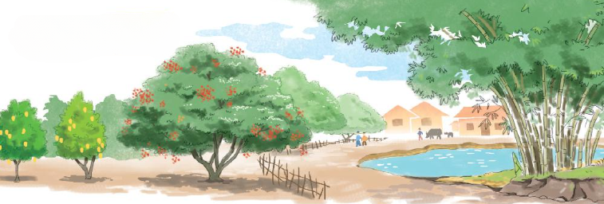
Nhận biết
1
Quê ngoai của Hà có luy tre xanh, có cây trái xum xuê.
.
͂

Slide 5
Đọc
2
oai
uê
uy
ng
oai
.
ngoai

Slide 6
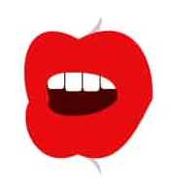
So sánh cách đọc:
oai
uê
uy
Notes:
Khi đọc các vần này, môi chúng ta đều tròn lại.

Slide 7
oai
oai
oai
khoai
ngoái
ngoại
uê
uê
uê
huệ
thuế
tuế
uy
uy
uy
huy
luỹ
thuỷ

Slide 8
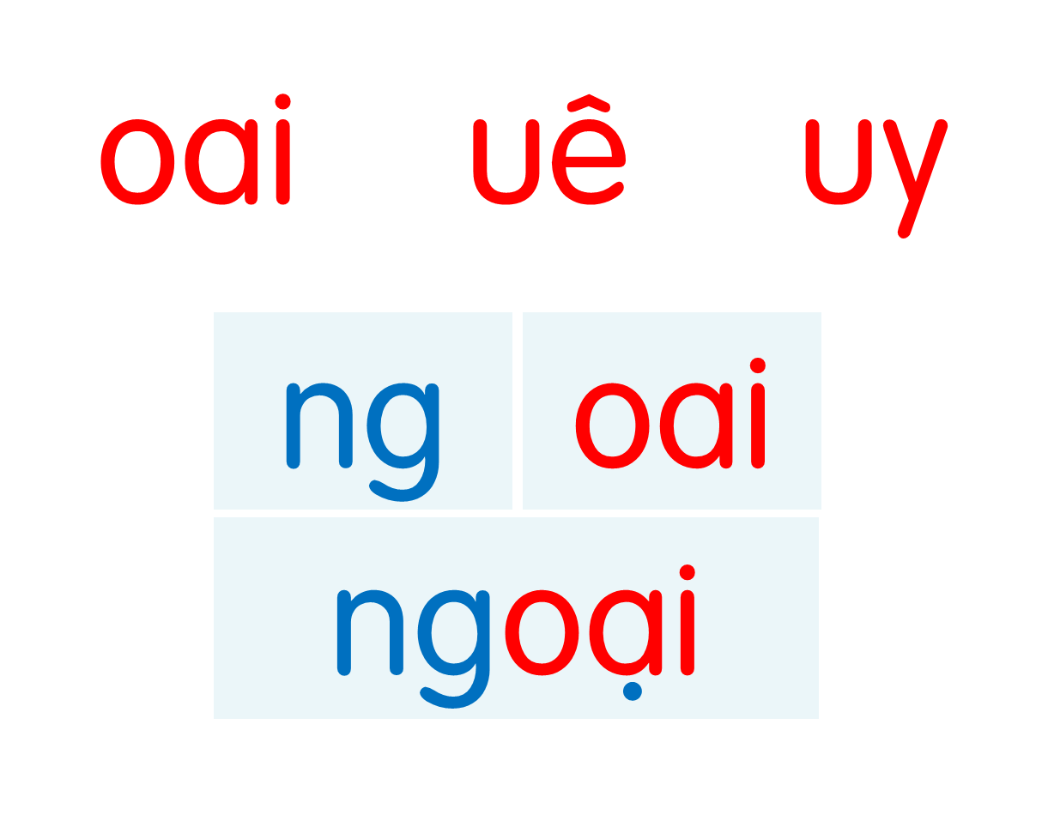
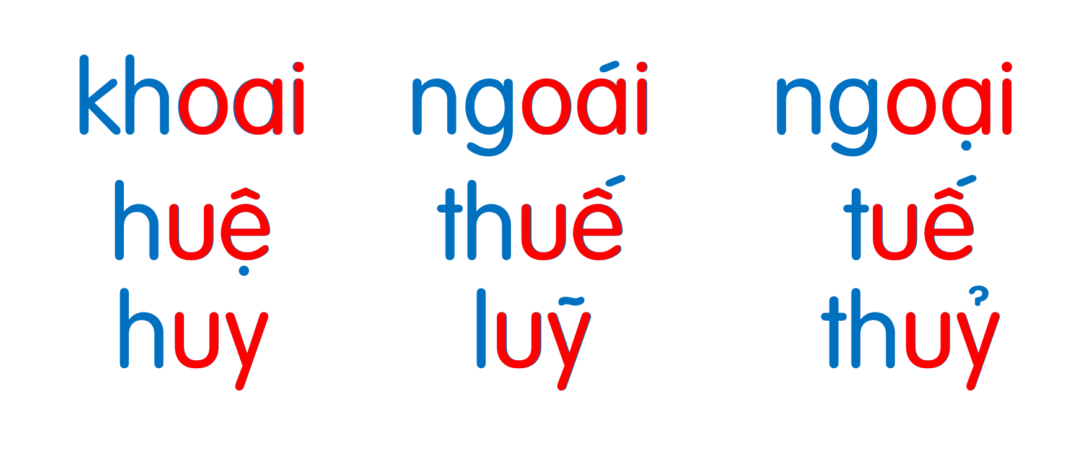
Notes:
Ôn lại

Slide 9
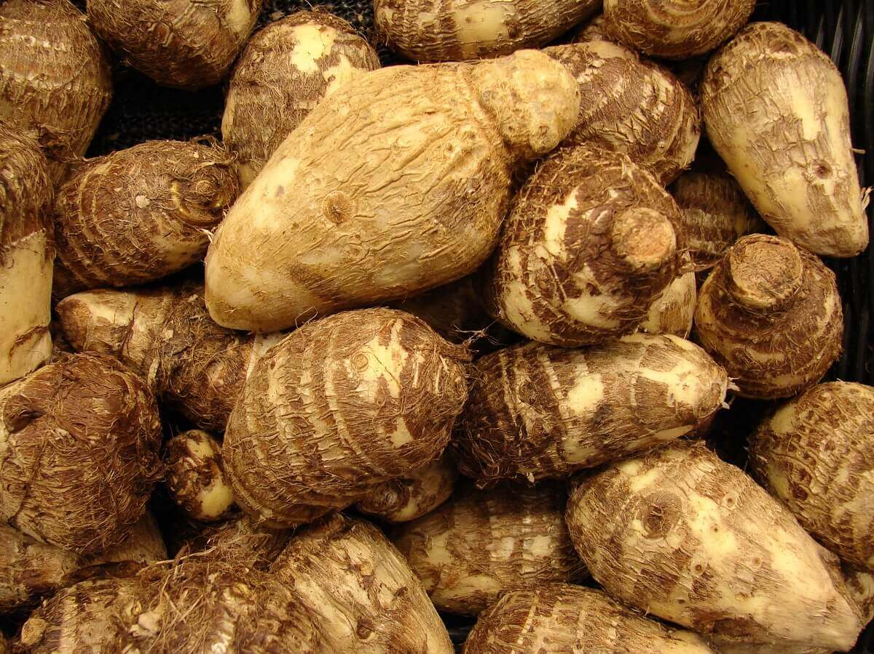
khoai sọ
oai

Slide 10
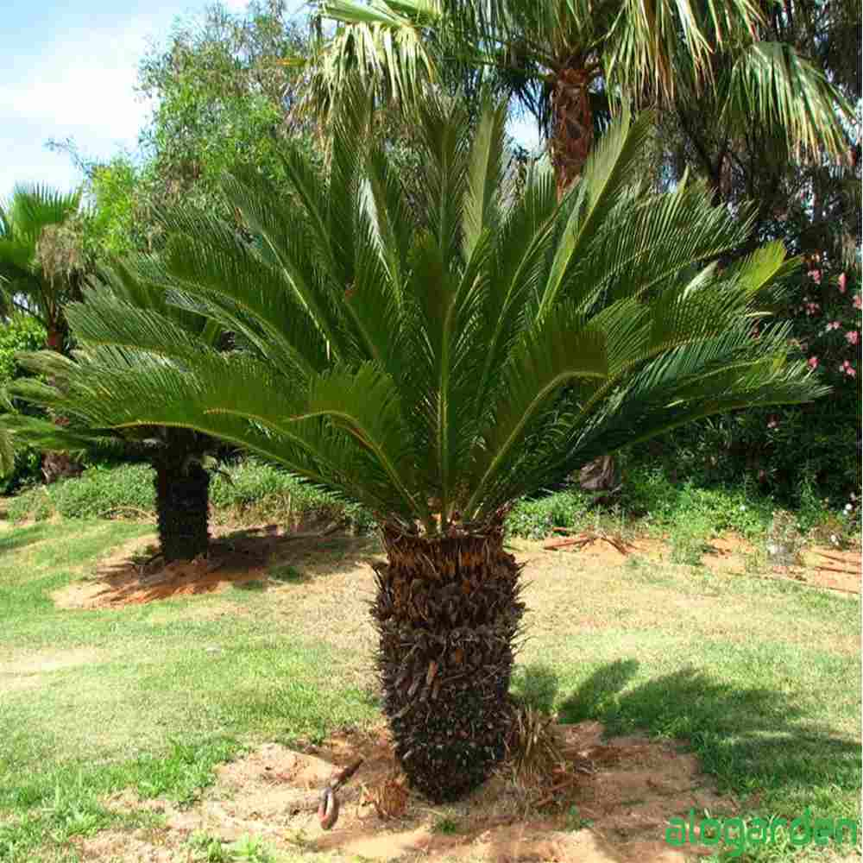
uê
vạn tuế

Slide 11

tàu thuỷ
uy

Slide 12

khoai sọ
vạn tuế
tàu thuỷ

Slide 13
khoai
ngoái
ngoại
huệ
thuế
tuế
huy
luỹ
thuỷ
khoai sọ
vạn tuế
tàu thuỷ
Notes:
Ôn lại

Slide 14
